Slide 1
처음에는

Slide 2
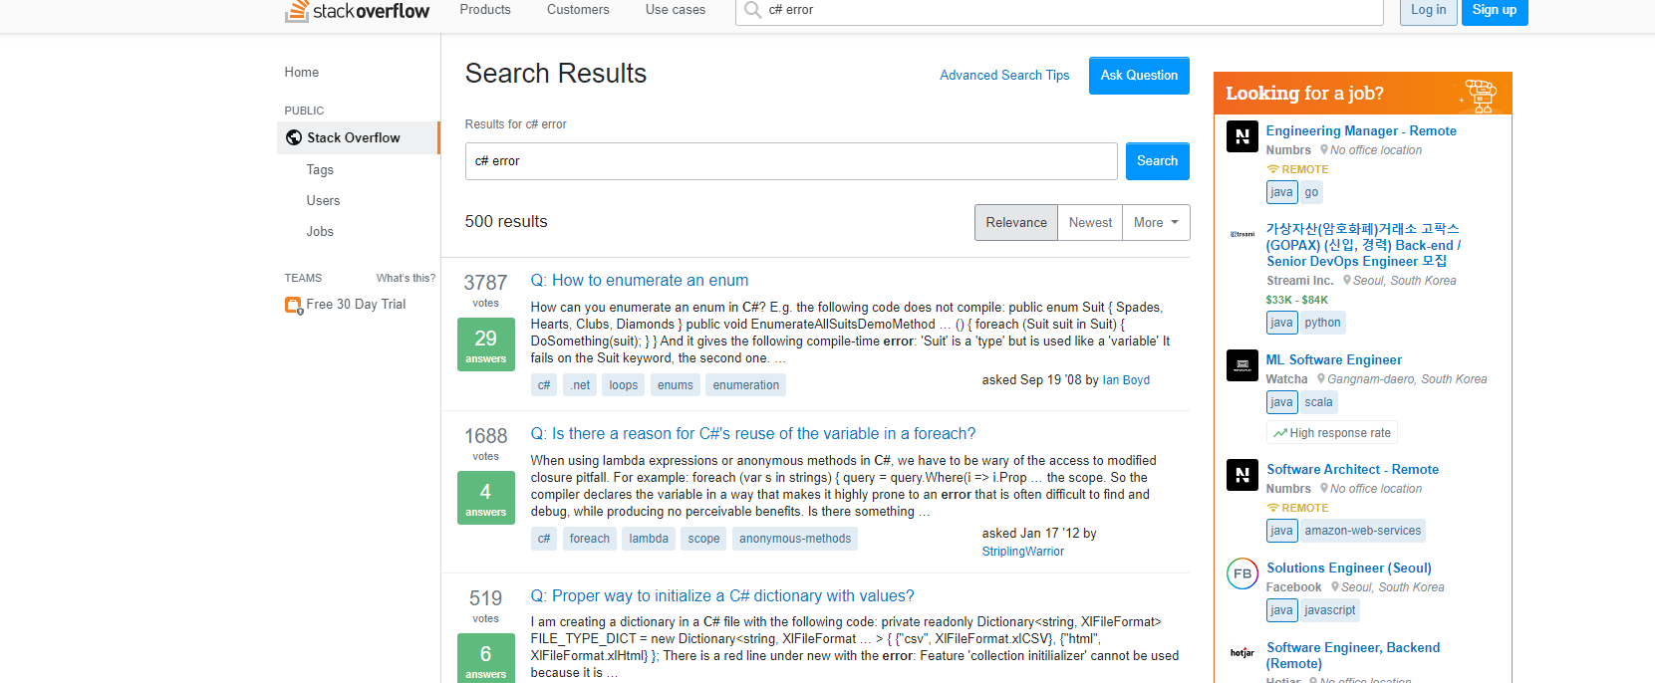
스택오버플로우

Slide 3
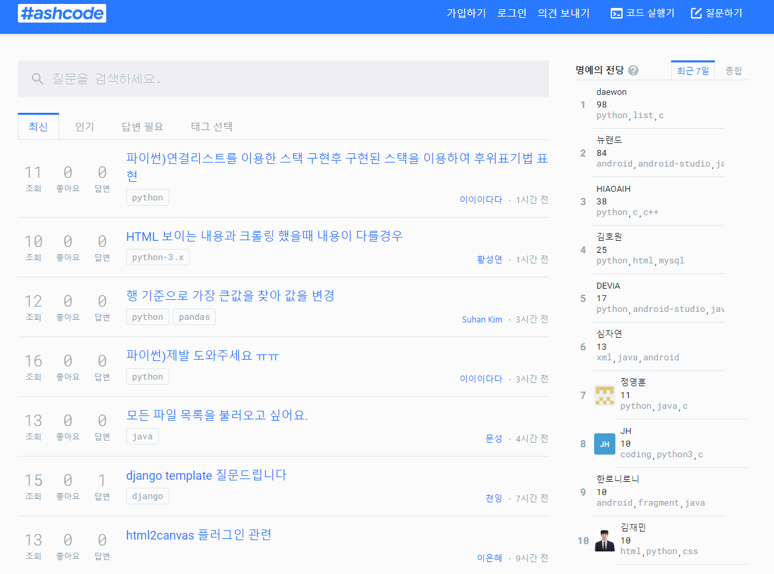
해시코드

Slide 4
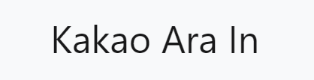

Slide 5
하지만 실력과 시간 한계

Slide 6
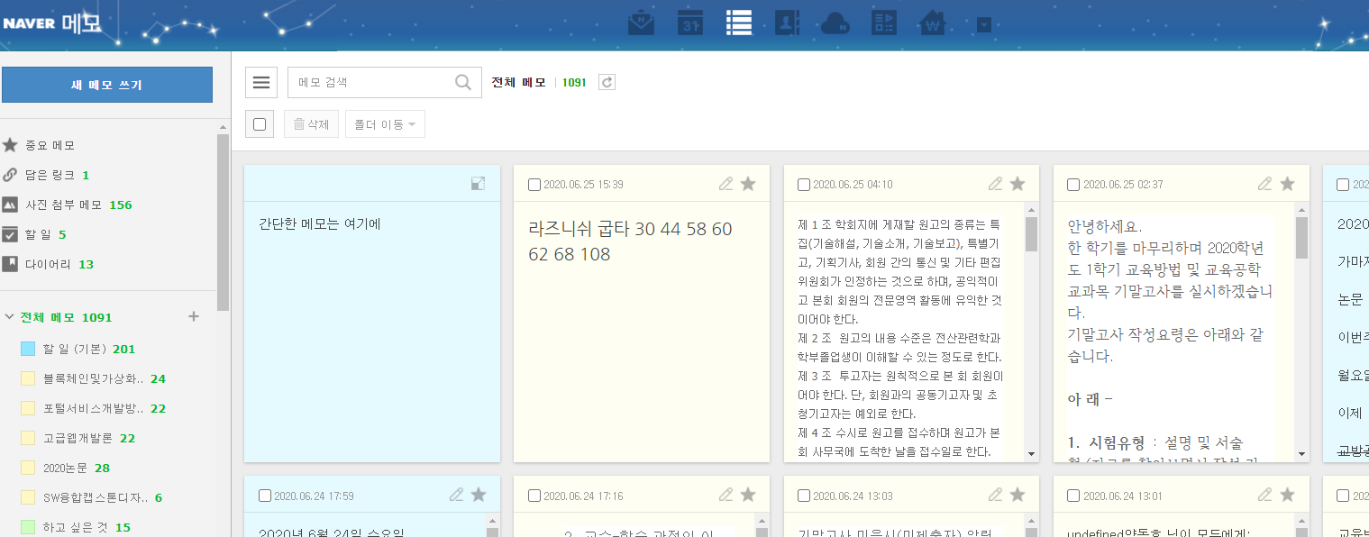
네이버 메모

Slide 7
나만의 메모 게시판

Slide 8
